Slide 1
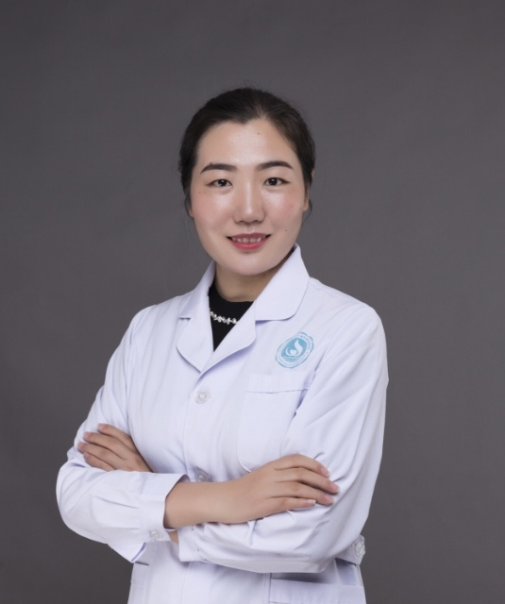
祝守慧 教授 山东省肿瘤医院
山东省肿瘤医院 胸部放疗二病区
肿瘤学博士 副主任医师
山东省抗癌协会放射肿瘤学分会青年委员
山东省抗癌协会肿瘤流行病学分会委员
山东省抗癌协会心理学分会青年委员
山东省抗癌协会女医师分会委员
山东省医药教育协会胸部肿瘤多学科专委会常委
山东省临床肿瘤学会食管癌专委会青年委员
山东省临床肿瘤学会乳腺癌专委会青年委员
山东省临床肿瘤学会非小细胞肺癌专委会青年委员等

